Slide 1
O ρόλος της ανοικτής επιστήμης στην επιχειρησιακή ανάπτυξη και καινοτομία
Δρ Χριστίνα Ορφανίδου
Διευθύντρια, Ομάδα Ανάλυσης Δεδομένων και Τεχνητής Νοημοσύνης PwC Κύπρου

Slide 2
The election of the pope in 2005 …
Source: Spiegel online
2005

Slide 3
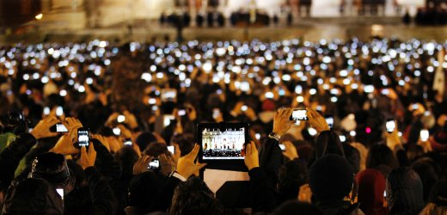
… and in 2013!
Source: Spiegel online
2013
Notes:
Beispiel 2

Slide 4
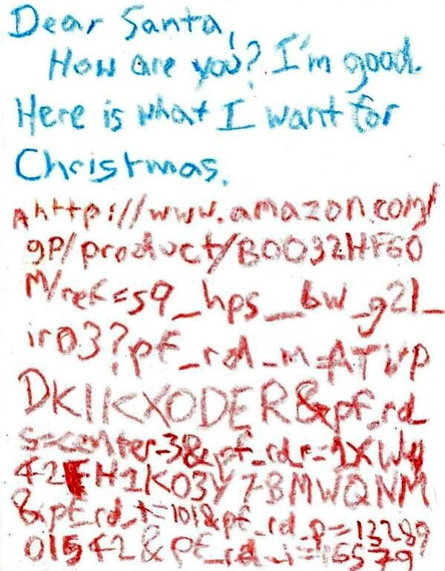

Slide 5
85% των CEOs πιστεύουν ότι τα δεδομένα και η τεχνητή νοημοσύνη θα αλλάξουν δραστικά τις επιχειρήσεις τους στα επόμενα 5 χρόνια.
—PwC 22nd CEO survey 2019
Ο κόσμος αλλάζει σε γρήγορους ρυθμούς...

Slide 6
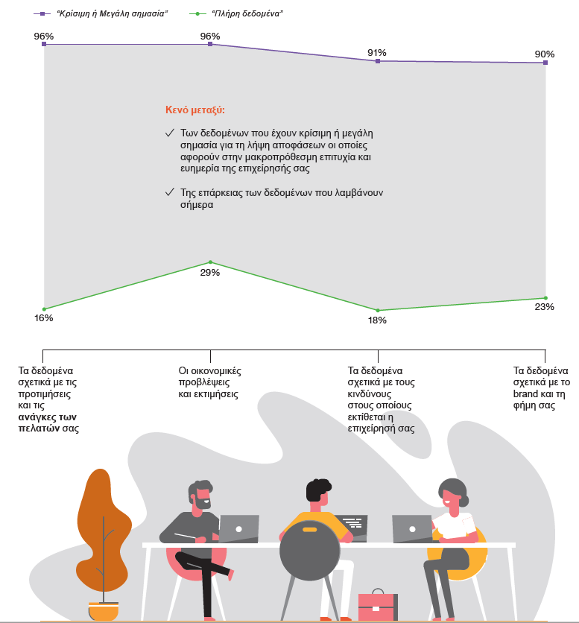
Υπάρχει όμως ακόμη χάσμα μεταξύ των αναγκών και της πληρότητας δεδομένων που έχουν στη διάθεσή τους οι επιχειρήσεις.
Notes:
Given the importance of becoming digital, we see that many of our clients are investing in this space
Yet, despite these investments, organizations aren’t seeing progress they’re hoping for
This is due to many reasons - processes, tech, integration - but the biggest factor is a lack of key skills

Slide 7
Ποιοι είναι οι κύριοι λόγοι που τα δεδομένα σας δεν είναι πλήρη;
PwC 22nd CEO Survey, January 2019

Slide 8
Πώς συγκρίνεις τη δυνατότητα του οργανισμού σου να χρησιμοποιεί δεδομένα σε σχέση με ανταγωνιστές στον ίδιο τομέα;
PwC 22nd CEO Survey, 2019

Slide 9
9 διεθνείς τάσεις χαρακτηρίζουν τη χρήση των μεγάλων δεδομένων, της ανάλυσης δεδομένων και τη χρήση της τεχνητής νοημοσύνης στον επιχειρηματικό κόσμο.
Τάση
Τάση
Τάση
Τάση
Τάση
Τάση
Τάση
Τάση
Τάση
1
2
3
4
5
6
7
8
9
Μεγάλα δεδομένα
Μεγαλώνουν συνεχώς!
Τεχνολογίες Μεγάλων Δεδομένων
Κίνηση προς τις επεξεργασίες ροής
(stream processing)
Δημοκρατικοποίηση
Δεδομένων, επιστήμης δεδομένων και επιχειρησιακής νοημοσύνης.
Επανάσταση ανοικτότητας
Επανάσταση της ανοικτής πηγής κώδικα και ανοικτών δεδομένων πολιτών επιταχύνουν την εξόρυξη διορατικότητας.
Τεχνητή Νοημοσύνη
Οι εφαρμογές τεχνητής νοημοσύνης είναι τώρα παντού και ενισχύουν τη δυνατότητα να δεις, να ακούσεις, να νιώσεις και να πάρεις αποφάσεις.
Εις βάθος μάθηση (Deep Learning)
Βελτιώνει την ταχύτητα και ακρίβεια υπολογισμών
MLaaS
Machine Learning As A Service (MLaaS) με χρήση νέφους το οποίο μειώνει το κόστος της τεχνητής νοημοσύνης.
Χρηματοδότηση
Οι χρηματοδοτήσεις από κυβερνήσεις και ερευνητικούς οργανισμούς σε χρήσεις της ΤΝ και των μεγάλων δεδομένων έχουν φτάσει σε πολύ ψηλά επίπεδα το 2018 και 2019.
Ανταγωνισμός
Οι καινοτόμες επιχειρήσεις τεχνολογίας και ΤΝ αυξάνονται καθημερινά!
Confidential information for the sole benefit and use of PwC’s client.

Slide 10
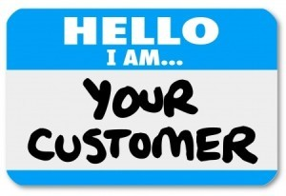
Τι επιχειρησιακές ερωτήσεις μπορούν να απαντήσουν τα δεδομένα;
Πώς μπορώ να αναγνωρίσω καινούριες αγορές με βάση τις προτιμήσεις των πελατών και με βάση τους ανταγωνιστές;
Πώς μπορώ να αυξήσω το καλάθι των πελατών μου (π.χ. Cross-selling, up-selling)
Πώς μπορώ να σχεδιάσω δυναμικές στρατηγικές τιμών με βάση την αγορά και μακροοικονομικούς παράγοντες?
Πώς μπορώ να αξιολογήσω την εμπειρία των πελατών μου στην επιχείρησή μου;
Πώς μπορώ να αναγνωρίσω γιατί χάνω πελάτες?
Πώς μπορώ να εκμεταλλευτώ δευτερογενή δεδομένα για να κατηγοριοποιήσω καλύτερα τους πελάτες μου?
Μπορώ να δημιουργήσω μία εικόνα 360° των πελατών μου χρησιμοποιώντας πρωτογενή και δευτερογενή δεδομένα όπως και δεδομένα ερευνών;
Notes:
Xx

Slide 11
“Μία ψηφιακή επανάσταση συμβαίνει αυτή τη στιγμή εντός και εκτός των κυβερνήσεων υπέρ των ανοικτών δεδομένων, της ανοικτής καινοτομίας και της συνεργασίας”
Kathleen Sebelius, πρώην Υπουργός Υγείας των ΗΠΑ.
Notes:
Going digital is top of mind for PwC and our clients as we all tackle the rapid pace of change, which is only going to continue
What does digital mean for you and your organization?
We think about this not only as technology disruption, but how we think about becoming more agile, data-driven, customer-centric, and innovative
Thinking about digital no longer a ‘nice to have’ - have to be proactive

Slide 12
Οι μεγάλες εταιρείες τεχνολογίας έχουν βρει τρόπους να χρησιμοποιήσουν ανοικτά δεδομένα για βελτίωση των υπηρεσιών τους και όχι μόνο
To Κέντρο ελέγχου επιδημιών και ασθενειών των ΗΠΑ συνεργάστηκε με την Google για τη δημιουργία του Google Flu Trend tool το οποίο χρησιμοποιεί ανοικτά δεδομένα της google σχετικά με τις αναζητήσεις σχετικά με θεραπείες της γρίπης για να αναγνωρίσει εξάρσεις. Το εργαλείο είχε ως αποτέλεσμα την πρώιμη αναγνώριση των επιδημιών κατά 7-10 μέρες σε σχέση με πριν.
Με το πρόγραμμα Uber Movement η εταιρεία Uber έχει διαθέσει ανώνυμα και συγκεντρωτικά δεδομένα δισεκατομμυρίων ταξιδιών για τη χρήση καλύτερης αστικής οργάνωσης και μείωσης ατυχημάτων και έχουν ήδη χρησιμοποιηθεί από πολλά τοπικά συμβούλια στην Αμερική. Η ίδια uber χρησιμοποιεί ανοικτά δεδομένα γεωεντοπισμού για βελτίωση των διαδρομών του.
H airbnb χρησιμοποιεί αλγόριθμους με συμπεριφορικά χαρακτηριστικά και στατιστικά μοντέλα , όπως και δεδομένα online συμπεριφορών για να βελτιστοποιήσει τις εισηγήσεις προς τους πελάτες του. Επίσης τα δεδομένα διατίθενται ανοικτά για σκοπούς έρευνας και τουριστικής ανάπτυξης.
Επιτρέπει σε καλλιτέχνες να αναγνωρίσουν τους ακόλουθούς τους και να οργανώσουν τις περιοδίες τους χρησιμοποιώντας δεδομένα από ακροατές τραγουδιών και στοιχεία γεωεντοπισμού. Επίσης το 2018 άνοιξαν 1 εκατομμύριο playlists προς το ακαδημαϊκό κοινό για να προχωρήσουν σε έρευνα και να ανακαλύψουν συσχετίσεις μεταξύ τραγουδιών και ακροατών.
Συνδυάζουν δεδομένα πιστότητας (loyalty) με διαδικτυακή συμπεριφορά για να βελτιστοποιήσουν τις υπηρεσίες τους.
*PwC client benchmarking

Slide 13
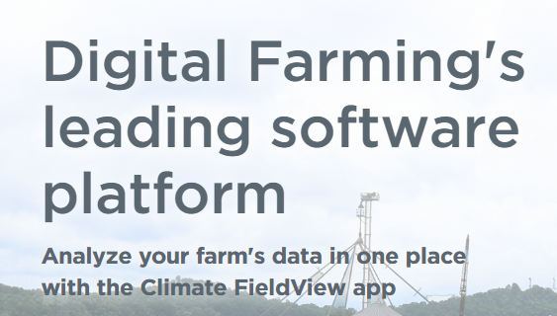
Η ανοιχτή καινοτομία αναφέρεται στο άνοιγμα της διαδικασίας της καινοτομίας σε γνώση εκτός του καινοτόμου οργανισμού.
Συγχρόνως, η χρήση ανοικτών κυβερνητικών δεδομένων μπορεί να οδηγήσει στη δημιουργία νέων πρωτοποριακών επιχειρησιακών μοντέλων με προστιθέμενη αξία.
$3-5tr
Οικονομική Αξία ανά έτος των ανοικτών δεδομένων αναφορικά με την McKinsey
€140b
Άμεσα και έμμεσα οικονομικά οφέλη από την ανακύκλωση ανοικτών δεδομένων στην ΕΕ.
Μέσω της χρήσης του λογισμικού της climate.com οι αγρότες έχουν τη δυνατότητα να μοιραστούν τα δεδομένα της παραγωγής τους και της υγείας της για χρήση άλλων αγροτών και σχετικών οργανισμών και εταιρειών οι οποίες μπορούν να προσφέρουν συμβουλευτικές υπηρεσίες και σε αυτούς αλλά και σε άλλους αγροτικούς οργανισμούς.

Slide 14
Νέα επιχειρησιακά μοντέλα ανοικτών δεδομένων-οφέλη ανά βιομηχανία
Let’s give them some online and experiential training.
In need of
serious experts
Online learning solutions
On the Job Training
Master
Certifications
New ways of working
(space, process, tools)
Εκπαίδευση
Καταναλωτικά προϊόντα
Ενέργεια
Υγεία
Βελτιωμένη διδασκαλία
Καλύτερη συσχέτιση μαθητών με προγράμματα
Καλύτερη διαχείριση συστημάτων
Καλύτερος σχεδιασμός προϊόντων
Καλύτερη λειτουργία καταστημάτων
Εξατομικευμένο μάρκετιγκ
Καλύτερες επενδύσεις
Καλύτερη λειτουργία
Καλύτερος προγραμματισμός κατανάλωσης
Καλύτερη διάγνωση
Καλύτερη θεραπεία
Μεγαλύτερες πιθανότητες ίασης
Μείωση κόστους
Notes:
In the midst of this need to upskill for a digital world, we’re seeing one other big trend: much of the learning programs organizations invest in aren’t meeting objectives.
What we see is that clients recognize the need to do something and are investing in a number of different solutions - from online learning to hiring programs
But as we’ve discussed, even with these investments, organizations aren’t seeing the return they need
That’s because something is missing...

Slide 15
Οι αρχές της ανοικτής καινοτομίας
Πρέπει να έχεις πλήρη έλεγχο της πνευματικής σου ιδιοκτησίας!
Κλειστή
Καινοτομία
Για να βγάλεις κέρδος από την έρευνα και καινοτομία πρέπει να την κάνεις μόνος σου!
Αν το ανακάλυψες θα το πάρεις στην αγορά πρώτος!
Αν η επιχείρηση κάνει τις μεγαλύτερες ανακαλύψεις και καινοτομίες θα είναι η καλύτερη στην αγορά!
Εξωτερική έρευνα και καινοτομία μπορεί να δώσει μεγάλη αξία στο προϊόν σου αν και χρειάζεται και λίγη εσωτερική για να κρατήσεις μέρος της αξίας.
Δεν χρειάζεται να το ανακάλυψες εσύ για να το πάρεις στην αγορά πρώτος!
Πρέπει να εκμεταλλεύεσαι τη χρήση της πνευματικής σου ιδιοκτησίας από τους άλλους όπως και να αγοράζεις την πνευματική ιδιοκτησία των άλλων για το όφελος της εταιρείας σου.
Αν η επιχείρηση συνδυάσει σωστά εσωτερικές και εξωτερικές ιδέες θα κερδίσει!
Ανοικτή Καινοτομία
PwC Digital Workforce Transformation
Confidential information for the sole benefit and use of PwC’s client.
Notes:
What’s missing from the picture is a way to bring your workforce into this journey - kickstart their curiosity and develop a shared baseline of digital understanding across the organization.
This can then set the stage to accelerate these others programs, and to connect the dots across them.
That’s the gap that DFA is designed to fill, and how we used it ourselves

Slide 16
Η Hewlett Packard έχει δημιουργήσει εργαστήρια καινοτομίας και συνεργάζεται με ακαδημαικούς και επιχειρηματίες για τη λύση προβλημάτων της με χρήση τεχνολογίας.
H Starbucks, πρωτοπόρος της ανοικτής καινοτομίας τρέχει εργαστήρια για εξόρυξη ιδεών και έχει λάβει μέχρι σήμερα πέραν των 100 000 ιδεών από πελάτες της.
Η Phillips Research είναι ένας διεθνής οργανισμός που βοηθά τη Phillips να δημιουργήσει καινοτομία σε συνεργασία με άλλες εταιρείες οι οποίες συνεργάζονται με τη Phillips όπως και με πανεπιστήμια και ερευνητικά ινστιτούτα.
Notes:
People (particularly millennials) learn differently and want learning content that matches the way they want to work and learn (mobile-enabled, challenging, accessible at any time, focused on enabling career progression, etc)
This comes from research PwC has done on the topic
Much of the long-form courses available today just don’t meet that need

Slide 17
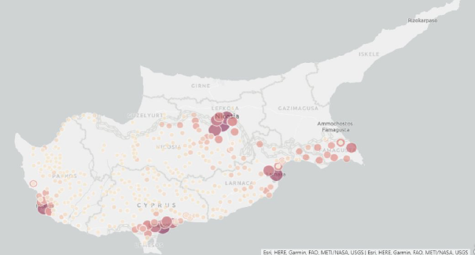
Παραδείγματα από δική μας δουλειά
Branch Network Optimization
Χρήση ανοικτών δεδομένων από PwC GeoDataMart και data.gov.cy για βελτιστοποίηση της τοποθεσίας καταστημάτων λιανικής πώλησης.
Υπολογισμός Αξίας Ακινήτων
Χρήση ανοικτών δεδομένων από data.gov.cy, google earth και κτηματολόγιο.
Κατανόηση προτιμήσεων πελατών
Χρήση δεδομένων από μέσα κοινωνικής δικτύωσης (δημόσιας διάθεσης) για κατανόηση προτιμήσεων.

Slide 18
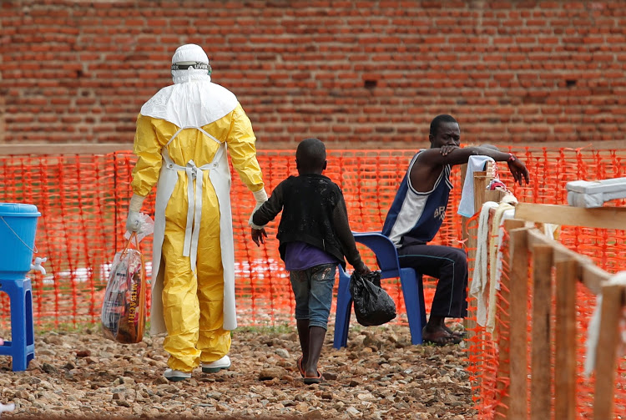
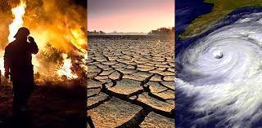
Data collaboratives: Συνεργασίες Δεδομένων
Το 2014, ένας άρρωστος επιβάτης από την Λιβερία ταξίδεψε προς τη Νιγηρία και έφερε μαζί του τον ιό της Εμπόλα, στο Λάγος, μία πόλη των 21 εκ.
Αμέσως, κυβερνητικά πρακτορεία, πανεπιστήμια και νοσοκομεία συνεργάστηκαν με ιδιωτικές εταιρείες τηλεπικοινωνιών για να συλλέξουν και να μοιραστούν δεδομένα ασθενών και να βρουν όσους είχαν έρθει σε επαφή μαζί τους. Οι πληροφορίες μοιράζονταν άμεσα μεταξύ των συμμετεχόντων σε αυτή την προσπάθεια. Σε δύο μήνας η Νιγηρία ανακηρύχθηκε ελεύθερη από τον ιό Εμπόλα.

Slide 19
Συνεργασίες Δεδομένων
Mobile Data, Environmental Extremes and Population Project
Οι εταιρείες μπορούν πια να συνεργαστούν με πανεπιστήμια κυβερνήσεις και άλλους οργανισμούς για ανταλλαγή δεδομένων και καινοτομίας χωρίς να θυσιάζουν το επιχειρησιακό κέρδος.
Precision Medicine Initiative
ΜΙΤ’s laboratory for Social Machines
Διανομή δεδομένων υγείας από διάφορους οργανισμούς για την γονιδιακή κατανόηση του καρκίνου
Συνεργασία της μεγαλύτερης telco εταιρείας της Μπαγκλαντες με πανεπιστήμια και χρήση δεδομένων για κατανόηση της συμπεριφοράς μετά από φυσικές καταστροφές
Χρησιμοποιεί δεδομένα από μέσα κοινωνικής δικτύωσης για στήριξη της κυβέρνησης στην κατανόηση των αναγκών των πολιτών. Το twitter έδωσε πλήρη πρόσβαση.

Slide 20
Πώς θα ενισχύσουμε ένα ανοικτό μέλλον;
Αντίληψη της αξίας των υφιστάμενων συνεργασιών δεδομένων
Δημιουργία εμπιστοσύνης με το σύστημα συστημάτων φιλτραρίσματος και οργάνωσης των ιδιωτικών δεδομένων προς δημόσια χρήση
Ενισχύοντας υφιστάμενες πρωτοβουλίες με νέα καινοτόμα εργαλεία ανάλυσης
Δημιουργία κουλτούρας καινοτομίας και εμπιστοσύνης μέσω εκπαίδευσης και συνεργασίας.
Notes:
So what happens when you accelerate your workforce?

Slide 21
Ευχαριστώ
© 2019 PwC. All rights reserved. Not for further distribution without the permission of PwC. “PwC” refers to the network of member firms of PricewaterhouseCoopers International Limited (PwCIL), or, as the context requires, individual member firms of the PwC network. Each member firm is a separate legal entity and does not act as agent of PwCIL or any other member firm. PwCIL does not provide any services to clients. PwCIL is not responsible or liable for the acts or omissions of any of its member firms nor can it control the exercise of their professional judgment or bind them in any way. No member firm is responsible or liable for the acts or omissions of any other member firm nor can it control the exercise of another member firm’s professional judgment or bind another member firm or PwCIL in any way.

